Slide 1
УЧИТЕЛЯМИ
СЛАВИТСЯ
РОССИЯ…

Slide 2
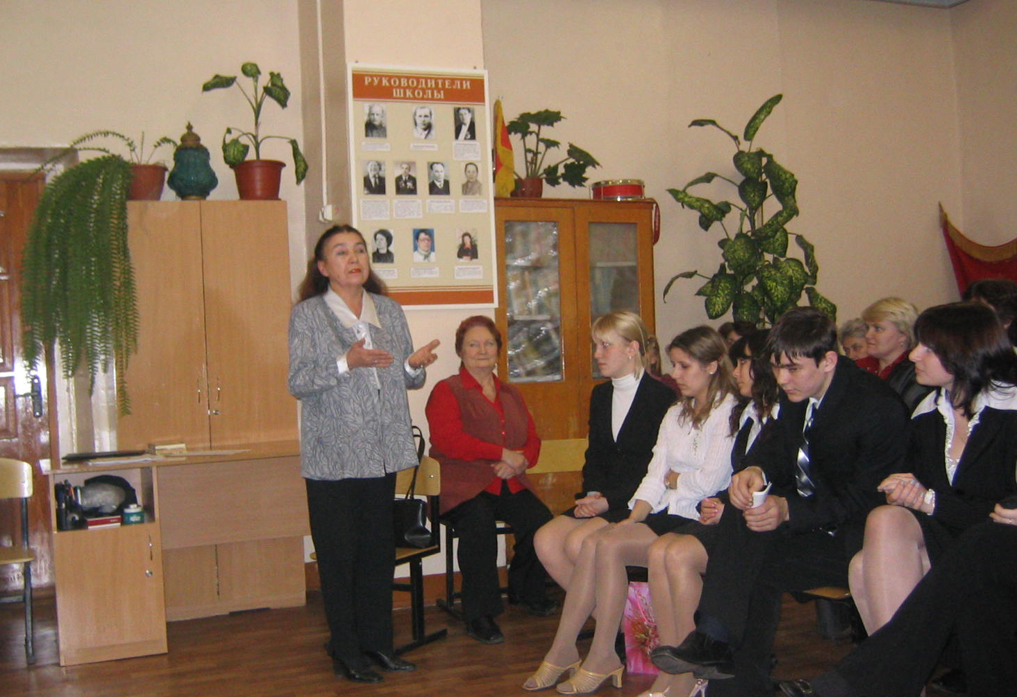
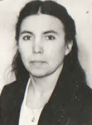
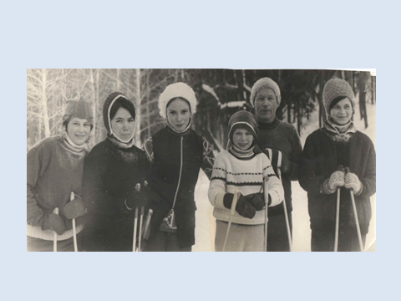
Низамутдинова Райхана Гарафутдиновна заместитель директора по учебно- воспитательной работе, учитель математики

Slide 3
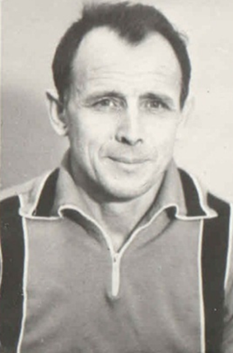
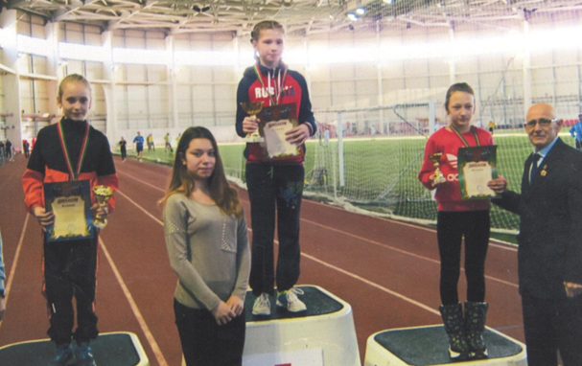
Машин Виктор Петрович, учитель физической культуры

Slide 4
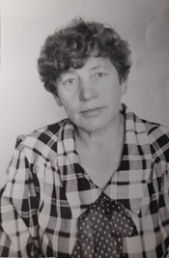
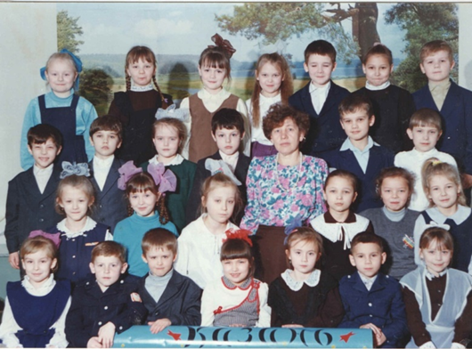
Золотова Валентина Федоровна учитель начальных классов

Slide 5
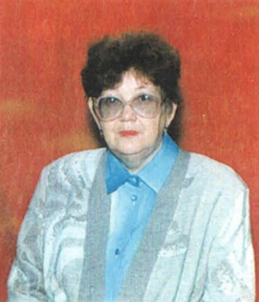
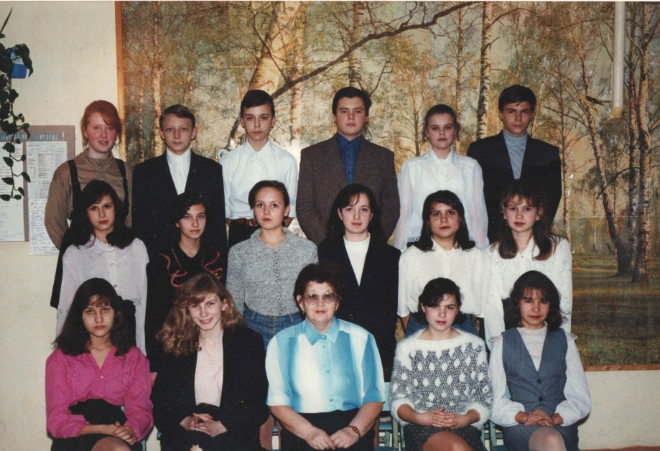
Ханеева Люция Мирсаидовна, учитель английского языка

Slide 6
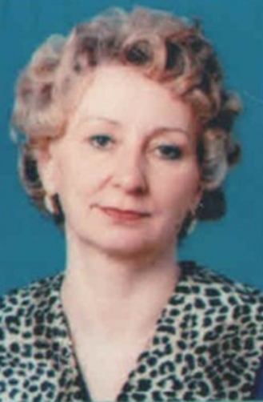
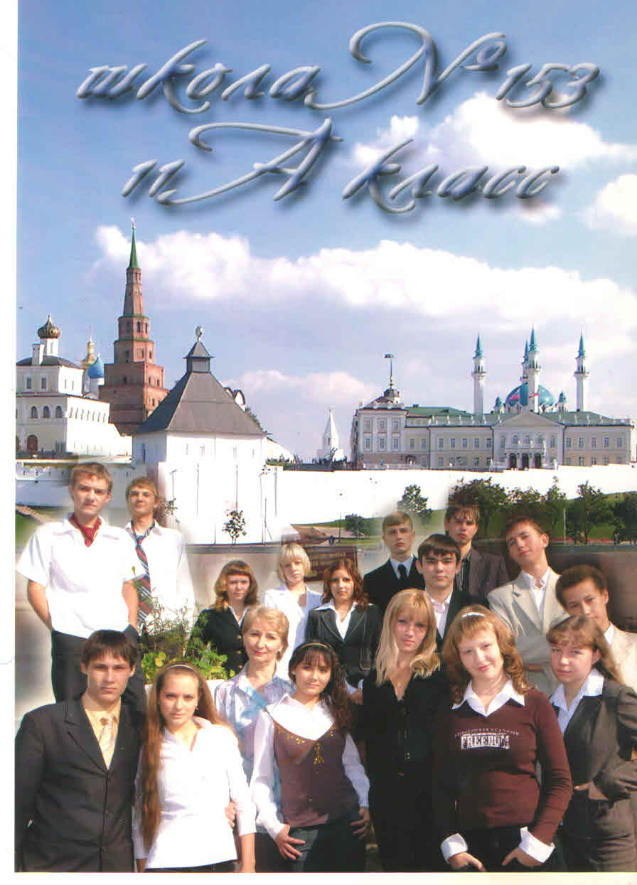
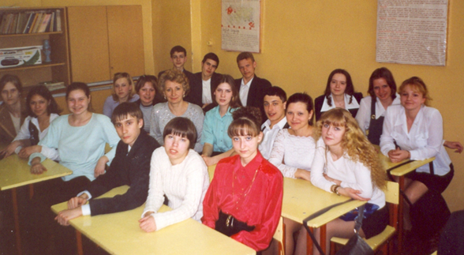
Шкатова Диана Евгеньевна, заместитель директора по воспитательной работе, учитель английского языка

Slide 7
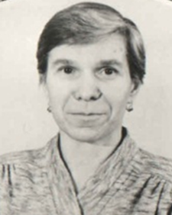
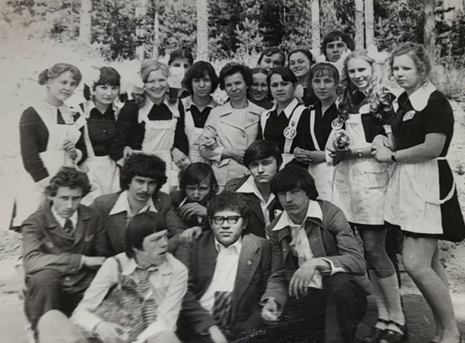
Дмитриева Ирина Павловна, учитель математики

Slide 8
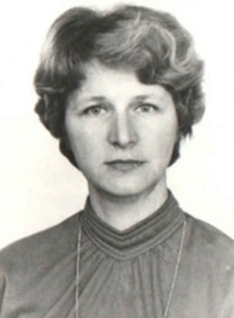
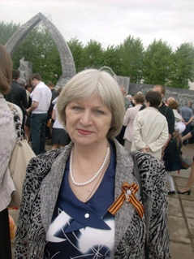
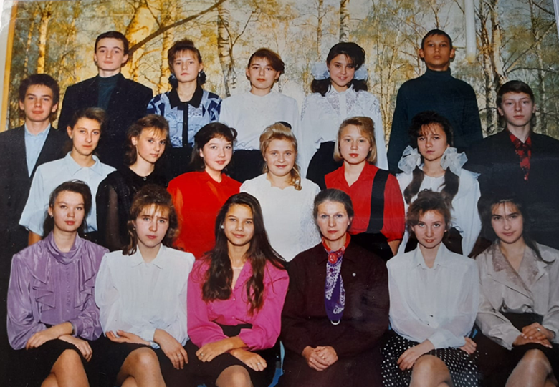
Большакова Светлана Владимировна, учитель русского языка и литературы

Slide 9
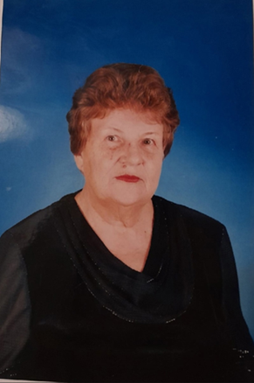
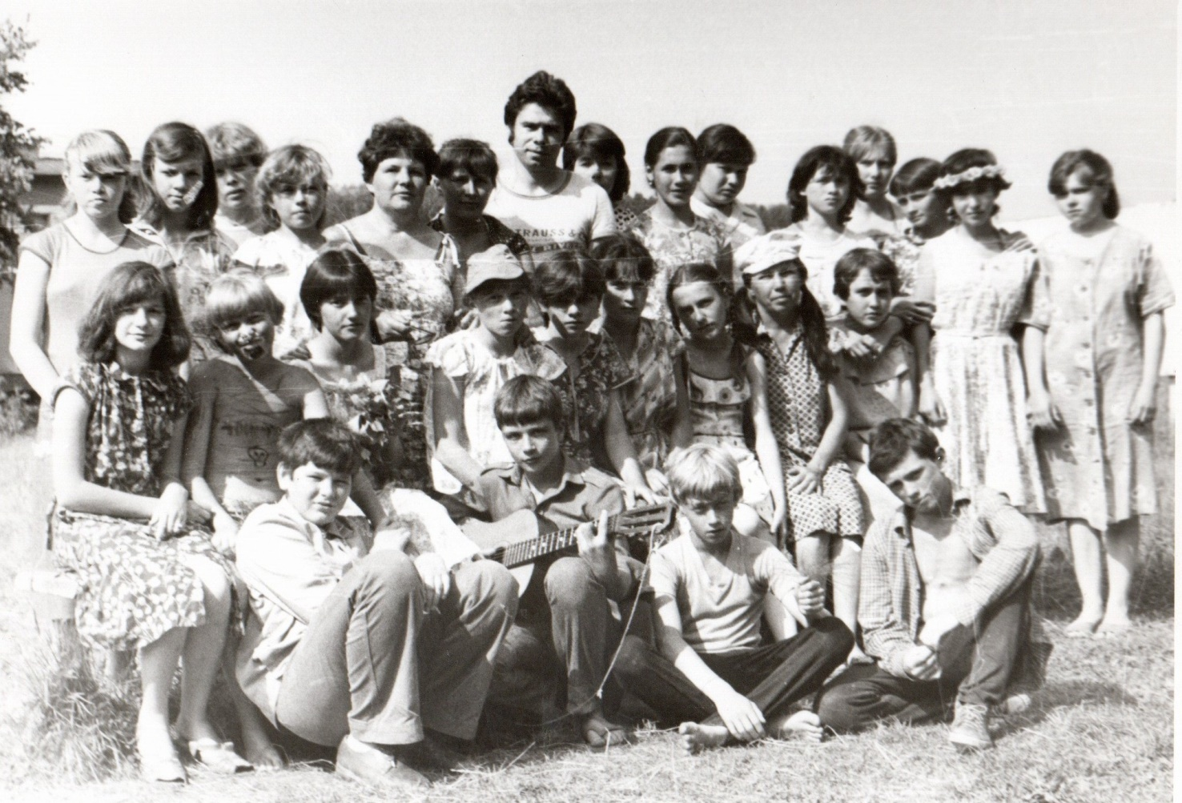
Корсакова Лидия Николаевна, председатель профсоюзного комитета, учитель физики

Slide 10
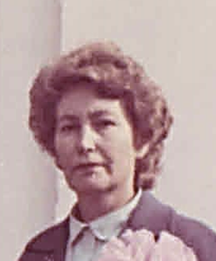
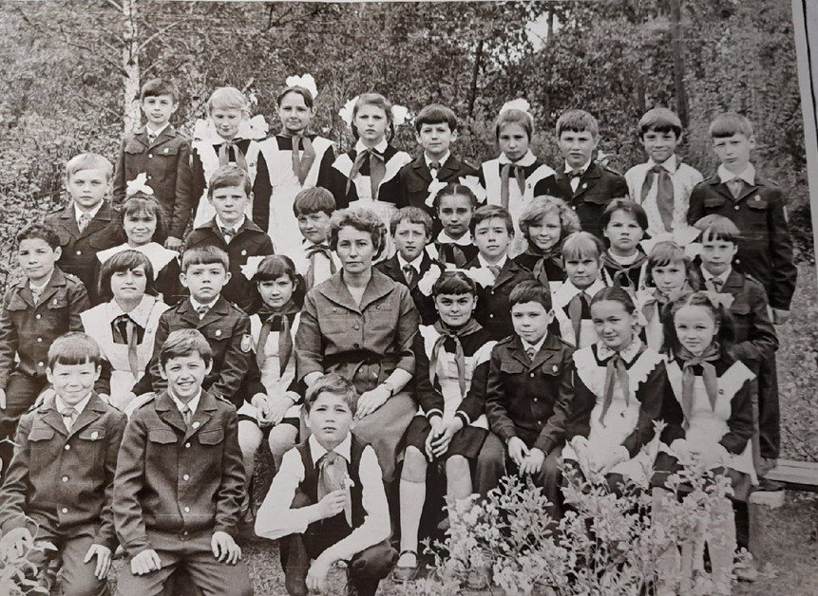
Миронова Галина Давыдовна, учитель начальных классов

Slide 11
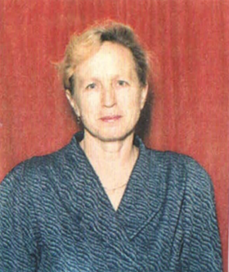
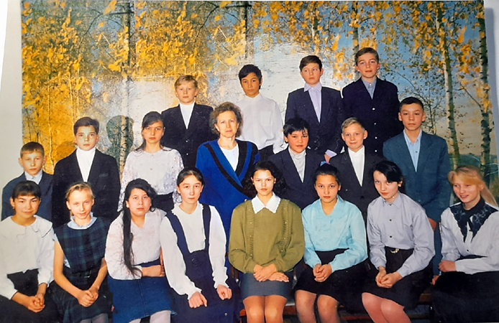
Артамонова Нина Анатольевна, учитель географии

Slide 12
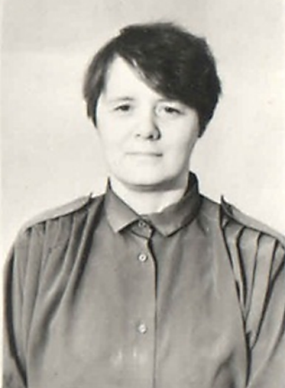
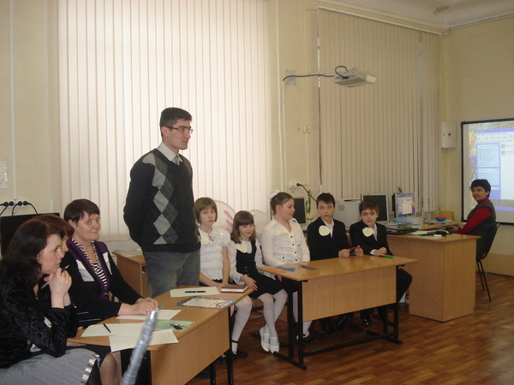
Назирова Рамза Каниповна, заместитель директора по НОВ, учитель татарского языка

Slide 13
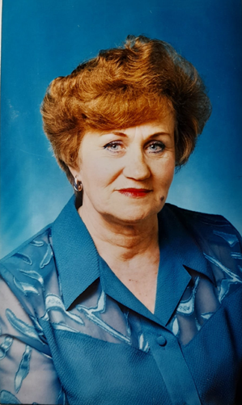
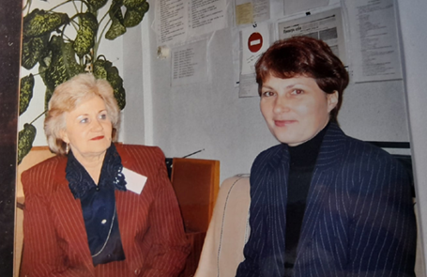
Федотова Тамара Андреевна, педагог-психолог

Slide 14
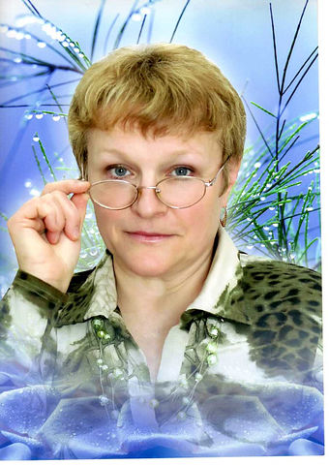
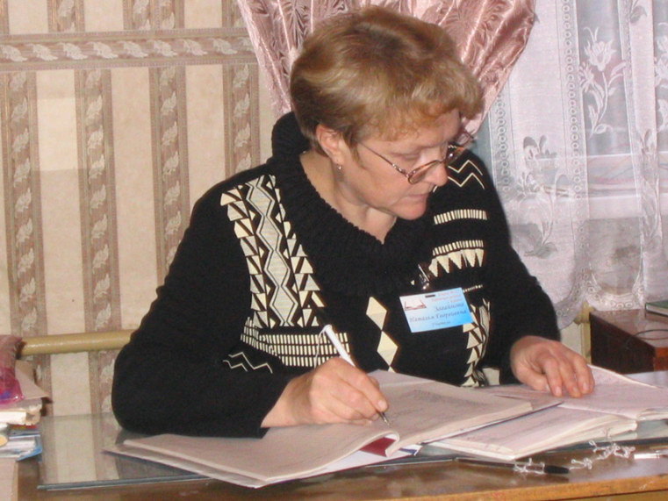
Загайнова Наталья Георгиевна, учитель математики

Slide 15
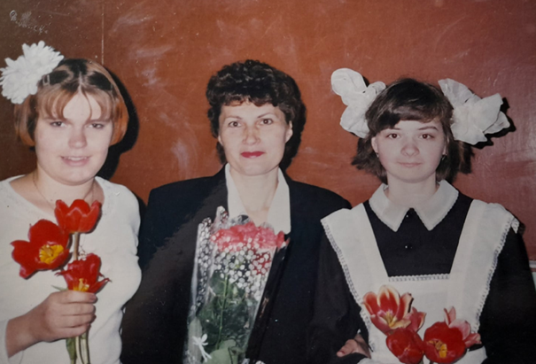
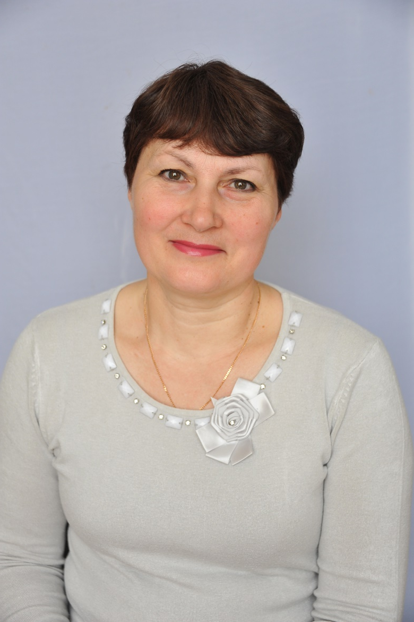
Кореницына Алла Вячеславовна, учитель физики

Slide 16
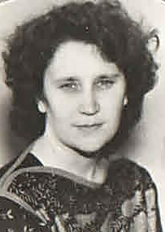
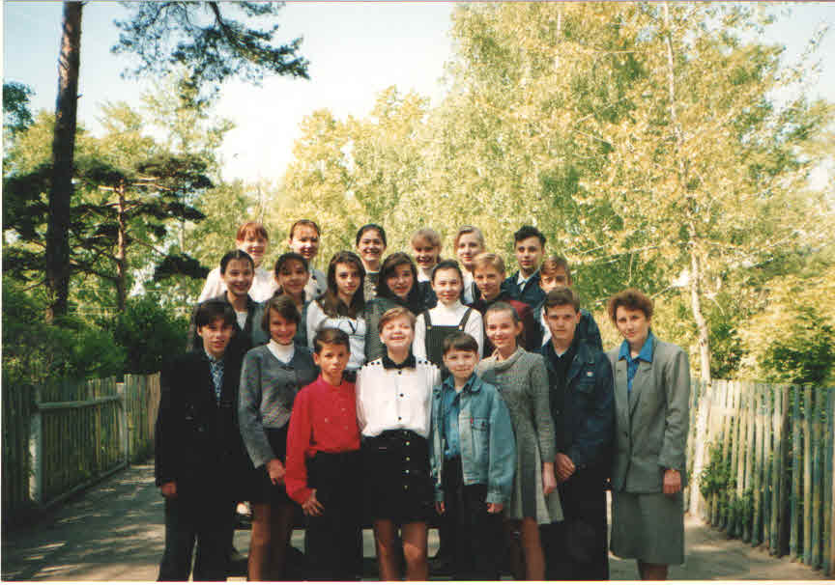
Чижова Елена Константиновна, учитель русского языка и литературы

Slide 17
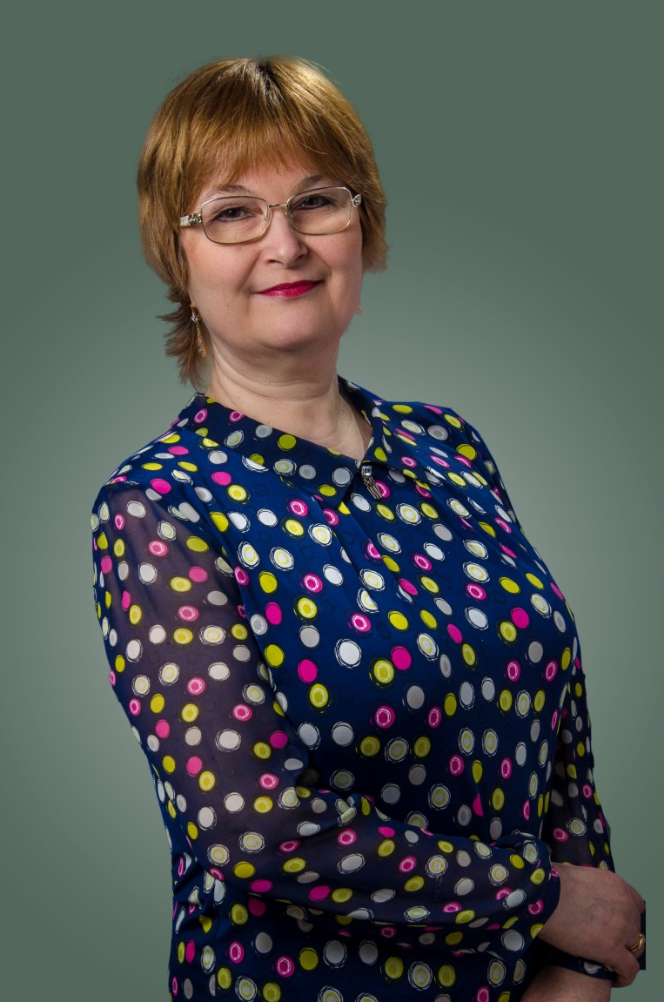
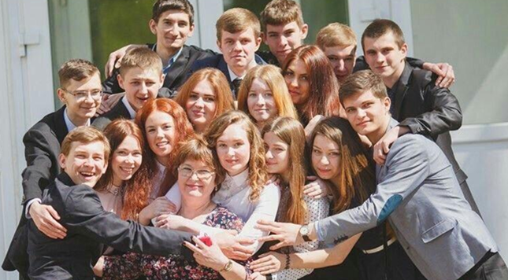
Тарасова Светлана Хаматовна, учитель математики

Slide 18
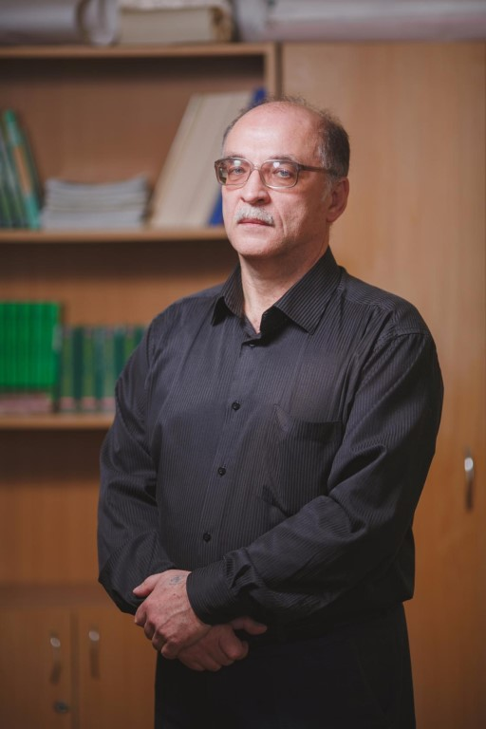
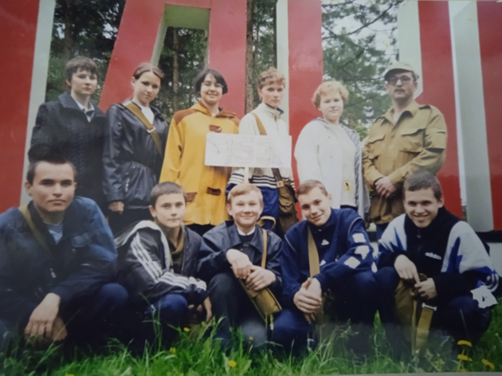
Боженко Никита Степанович, педагог-организатор ОБЖ

Slide 19
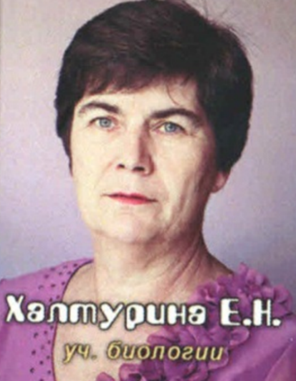
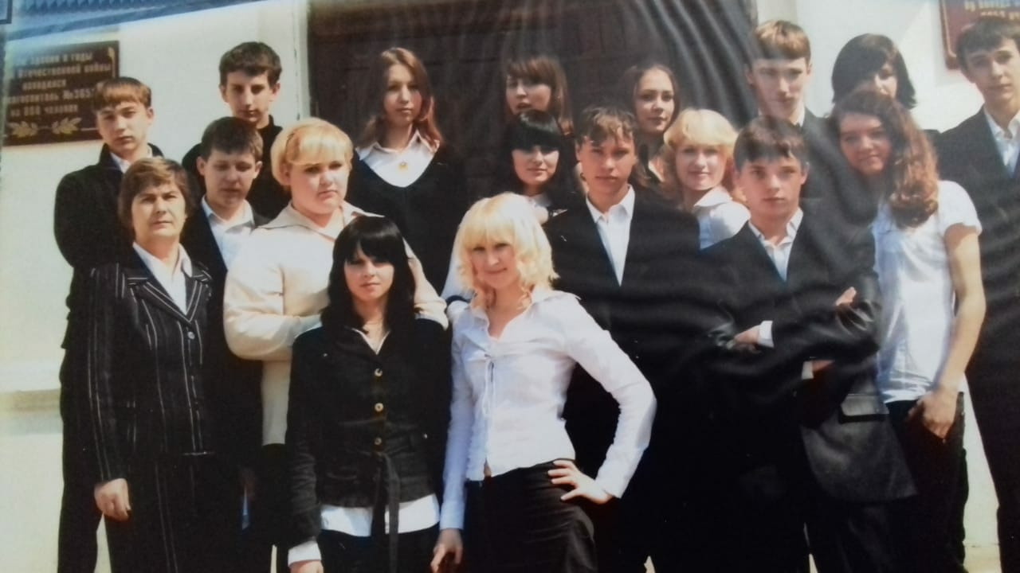
Халтурина Екатерина Николаевна, учитель биологии

Slide 20
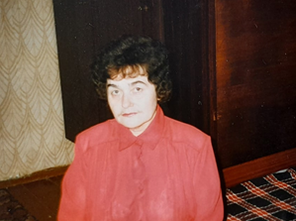
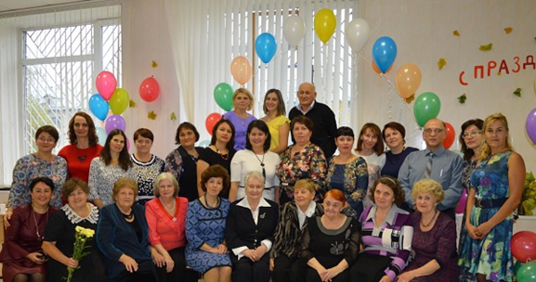
Носкова Альбина Николаевна, библиотекарь

